Slide 1

LUYỆN TỪ VÀ CÂU

Slide 2


TỪ NGỮ CHỈ SỰ VẬT, ĐẶC ĐIỂM
CÂU NÊU ĐẶC ĐIỂM

Slide 3
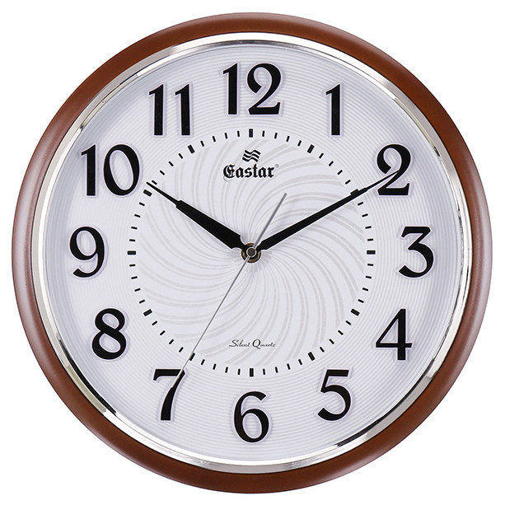
Bài 1. Giải câu đố để tìm từ chỉ sự vật.
a. Cái gì tích tắc ngày đêm,
Nhắc em đi ngủ, nhắc em học bài
Một anh chậm bước khoan thai,
Một anh chạy những bước dài thật nhanh?
(Là cái gì?)
Từ ngữ chỉ sự vật là những từ ngữ chỉ người, đồ vật, con vật, cây cối, cảnh vật, hiện tượng thiên nhiên,…

Slide 4
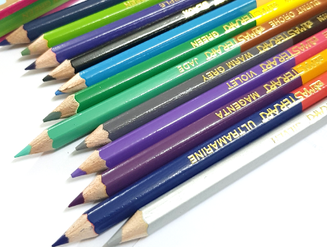
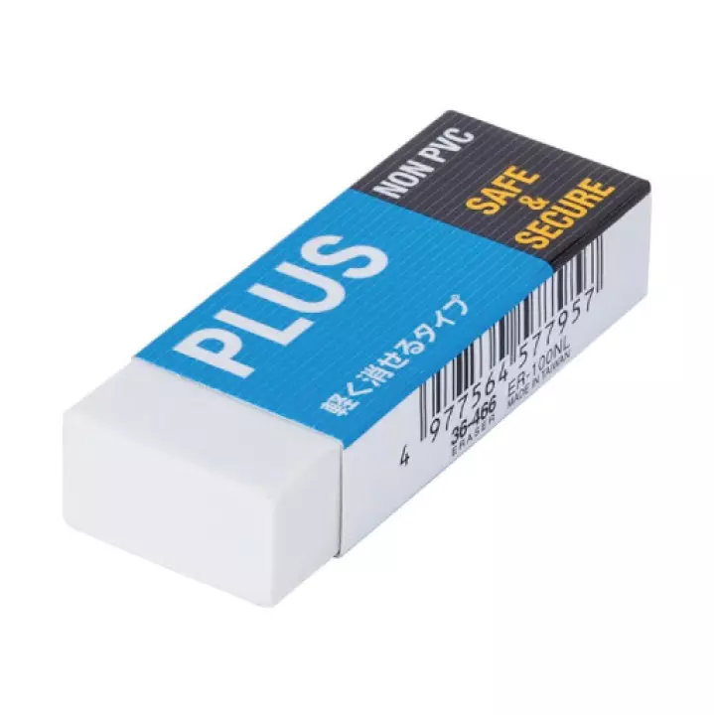
Bài 1. Giải câu đố để tìm từ chỉ sự vật.
b. Ruột dài từ mũi đến chân
Mũi mòn ruột cũng dần dần mòn theo.
(Là cái gì)
c. Nhỏ như cái kẹo
Dẻo như bánh giầy
Học trò lâu nay
Vẫn dùng đến nó.
(Là cái gì)

Slide 5
Bài 2. Tìm từ chỉ đặc điểm trong các câu đố trên.
M. chậm
a. Cái gì tích tắc ngày đêm,
Nhắc em đi ngủ, nhắc em học bài
Một anh chậm bước khoan thai,
Một anh chạy những bước dài thật nhanh?
(Là cái gì?)
b. Ruột dài từ mũi đến chân
Mũi mòn ruột cũng dần dần mòn theo.
(Là cái gì)
Từ chỉ đặc điểm là những từ chỉ: màu sắc, hình dáng, kích thước, khoảng cách, số lượng, khối lượng, cảm giác, tính chất, tính cách.

Slide 6
Bài 2. Tìm từ chỉ đặc điểm trong các câu đố trên.
M. chậm
c. Nhỏ như cái kẹo
Dẻo như bánh giầy
Học trò lâu nay
Vẫn dùng đến nó.
(Là cái gì)
Từ chỉ đặc điểm là những từ chỉ: màu sắc, hình dáng, kích thước, khoảng cách, số lượng, khối lượng, cảm giác, tính chất, tính cách.

Slide 7
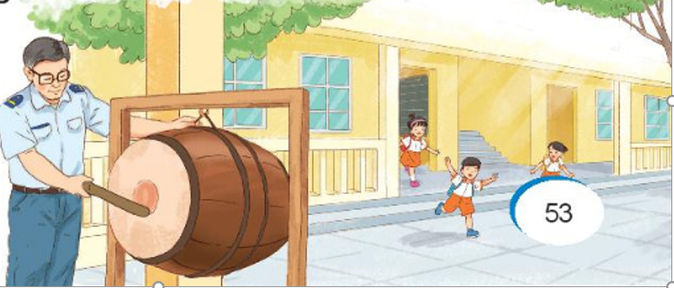
Bài 3. Đặt một câu nêu đặc điểm của đồ vật ở trường, lớp.
M. Thân trống nâu bóng.
Câu nêu đặc điểm là câu dùng để nêu đặc điểm về người hoặc sự vật.

Slide 8
Em sẽ làm gì để giữ gìn, bảo vệ các đồ vật của trường, lớp?

